Slide 1


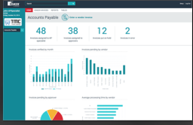
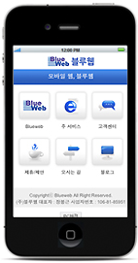

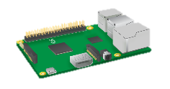

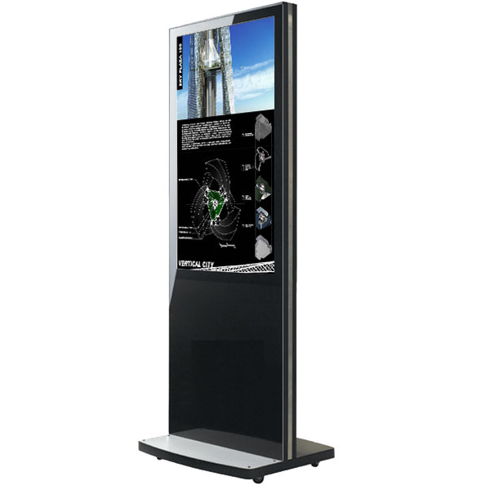
통합 관리 서버
서비스 제공
관리 웹 페이지
환자
환자 관리
웹 / 모바일 페이지
데이터베이스
기기정보
기기 관리
의료진
환자
식별기기
의료진정보
계정 관리
환자정보
서비스 제공 어플리케이션
관리자
날씨 및 시간
반응형 포스터 기기
환자운동 정보

Slide 2
설계서 발표일
완료 발표일
9주
10주
11주
12주
13주
14주
15주
16주
제안서
작성
분석
설계
설계서
작성
수정
프로그래밍
파트별 개발 일정 수행
구현
시험
중간평가
평가
평가
평가
평가
평가
완료발표
발표
정리
완료
산출물제출

Slide 3
4) 환자 정보 등록 / 관리
5) 환자 식별기기 개통
1) 기기 정보 등록 / 관리
2) 의료진 계정 등록/관리
3) 포스터 기기 개통
의료진
관리자
통합 관리 서버
이름 : 김의사
id : docKim
pw : ********
진료과 : 운동재활과
HP : 010-0000-0000
주소 :경기도 성북구
생일 : 1975.02.10
이름 : 관리자
id : admin
pw : admin
기기정보 DB
의료진정보 DB
환자정보 DB
ㅌ
기기 ID : APD01
기기 버젼 : 1.0
설치장소 : 2층 로비
IP주소 : 192.0.x.xxx
상태 : 비활성
5.1) 기기 지급
이름 : 김환자
환자번호 : P0122
병명 : 간암
상태 : 수술 후 회복중
운동량 : 0
식별기기ID : null
3.1) 기기 활성화
환자
반응형 포스터 기기

Slide 4
4) 환자 식별 및 서비스 제공
2) 식별 정보 전송 / 운동량 전송
3) 환자 정보 요청
약 1m
통합 관리 서버
환자
식별기기
환자 +
1) 접근
반응형 포스터 기기
기기 ID : IDD01
기기 버젼 : 1.0
소유자ID : P0122
운동량 : 25
상태 : 비활성

Slide 5
메인 화면
계정 찾기
로그인
의료진 가입
관리자
의료진
기기 관리
계정 관리
기기 개통
환자 관리
기기 개통
기기 등록
계정 등록
포스터 기기 개통
환자 등록
식별기기 개통
기기 수정
계정 수정
환자 수정
기기 삭제
계정 삭제
환자 삭제
기기 검색
계정 검색
환자 검색

Slide 6
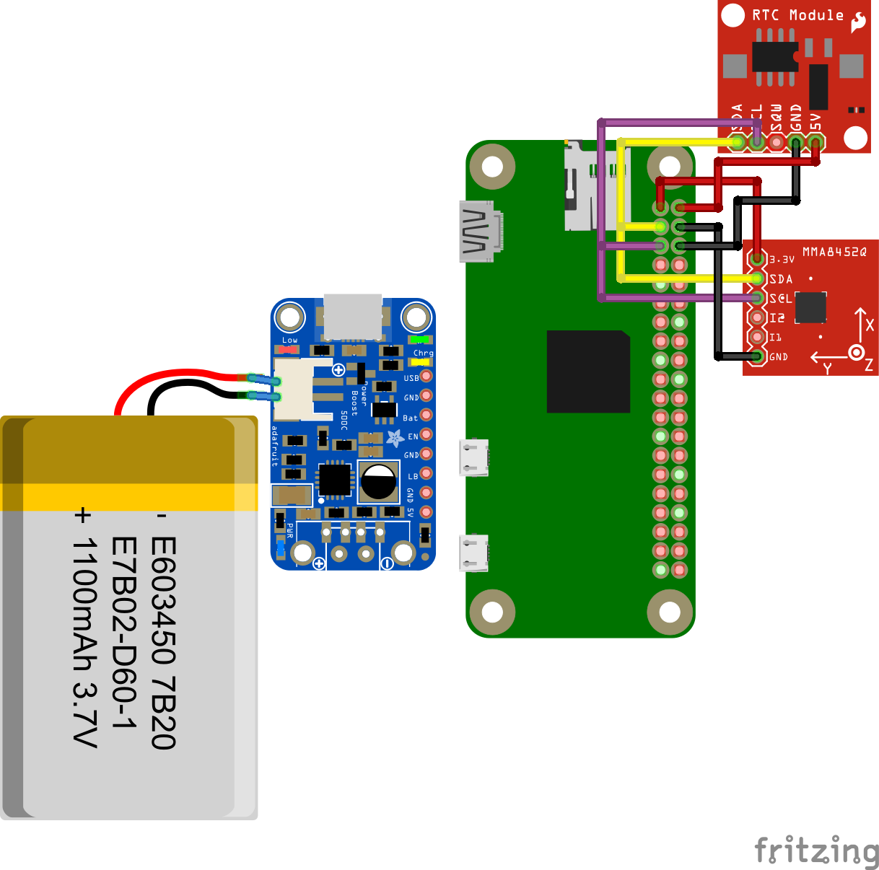

Slide 7
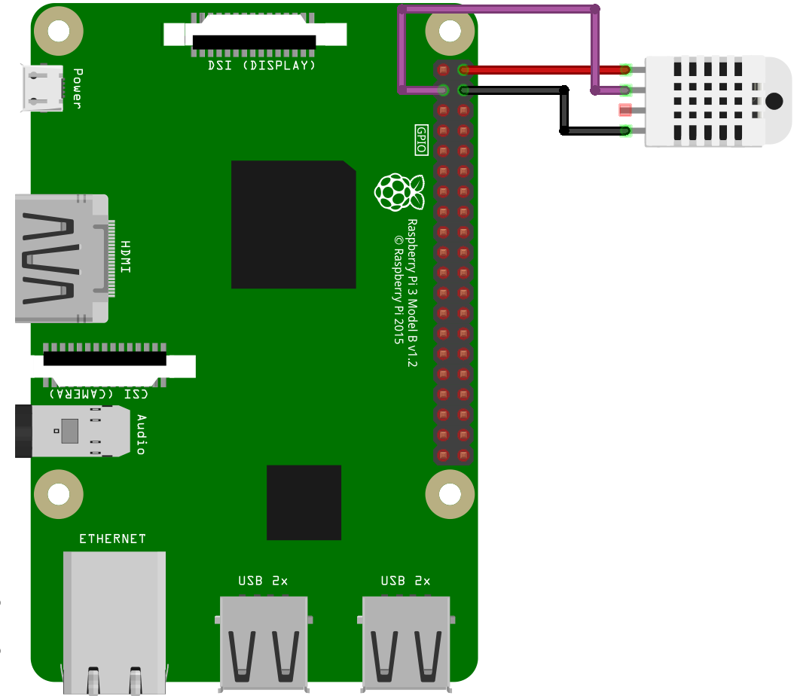
42'' LED TV

Slide 8
1)
2)
3)

Slide 9
1)
2)
3)
42'' LED TV

Slide 10
User Interface
환자 운동 서비스 제공 모듈
기기
개통 모듈
환자 정보
관리 모듈
의료진 계정
관리 모듈
기기 정보
관리 모듈
MariaDB
(10.2.9 stable)
의료진 계정 DB
환자 정보
DB
데이터 송수신 모듈
기기 정보
DB
Node.js(6.10.3 LTS)
Linux (Cent OS 7.3 LTS)
Network

Slide 11
Main controller
상태 유지 모듈
환자 운동량
측정 모듈
환자 식별 모듈
기기 전원관리
WiringPi
(v2.3.6)
데이터 송수신모듈
(RestAPI)
Node js Platform (v 6.10.3 LTS)
OS (Raspbian JESSIE LITE (v4.4))
Raspberry Pi Zero
Battery
Accel Sensor
Wi-Fi(802.11 b/g/n)

Slide 12
Main controller
상태 유지 모듈
환자 운동 서비스
제공 모듈
환자 식별 모듈
데이터 송수신모듈
(RestAPI)
Node js Platform (v 6.10.3 LTS)
OS (Raspbian JESSIE (v4.4))
Raspberry Pi 3
Temp Sensor
Network
Wi-Fi(802.11 b/g/n)

Slide 13
로그인
서버인터페이스
관리자, 의료진
통합 관리 서버
opt
[서비스가입상태 = YES]
로그인
(아이디, 패스워드)
로그인 요청
(아이디, 패스워드)
DB Query
alt
[로그인 = 승인]
로그인 완료
Reply data
(아이디. 패스워드)
Return data
[로그인 = 거부]
로그인 실패
(비밀번호가 틀립니다.)
Reply data
(아이디, 패스워드)
[로그인 = 거부]
Reply data
(Null 값)
로그인 실패
(아이디가 틀립니다.)

Slide 14
기기 정보 등록
서버인터페이스
관리자
통합 관리 서버
opt
기기 정보 입력
정보등록요청
(기기의 ID, 기기의 버전,
기기의 종류, 기기의 설치 장소,
IP주소, 기기 상태)
(기기의 ID, 기기의 버전,
기기의 종류, 기기의 설치 장소,
IP주소, 기기 상태)
DB Query
alt
[요청결과 = 승인]
정보 등록 성공
Reply data
Return data
[요청결과 = 거부]
정보 등록 실패
(전송 오류 메세지)

Slide 15
기기 정보 수정
서버인터페이스
관리자
통합 관리 서버
opt
기기 정보 수정
정보 수정 요청
(기기의 ID, 기기의 버전,
기기의 종류, 기기의 설치 장소,
IP주소, 기기 상태)
(기기의 ID, 기기의 버전,
기기의 종류, 기기의 설치 장소,
IP주소, 기기 상태)
DB Query
alt
[요청결과 = 승인]
정보 수정 성공
Reply data
Return data
[요청결과 = 거부]
정보 수정 실패
(전송 오류 메세지)

Slide 16
기기 정보 삭제
서버인터페이스
관리자
통합 관리 서버
opt
기기 정보 삭제
정보 삭제 요청
(기기의 ID)
(기기의 ID)
DB Query
alt
[요청결과 = 승인]
정보 삭제 성공
Reply data
Return data
[요청결과 = 거부]
정보 삭제 실패
(전송 오류 메세지)

Slide 17
기기 정보 검색
서버인터페이스
관리자
통합 관리 서버
opt
기기 정보 검색
정보 검색 요청
(기기의 ID)
(기기의 ID)
alt
DB Query
[요청결과 = 승인]
정보 검색 성공
Return data
(기기의 ID, 기기의 버전,
기기의 종류, 기기의 설치 장소,
IP주소, 기기 상태)
Reply data
[요청결과 = 거부]
정보 검색 실패
(전송 오류 메세지)

Slide 18
의료진 정보 등록
서버인터페이스
관리자
통합 관리 서버
opt
의료진 정보 입력
정보등록요청
(이름, ID, 비밀번호,
진료과, 연락처, 주소, 생일)
(이름, ID, 비밀번호,
진료과, 연락처, 주소, 생일)
DB Query
alt
[요청결과 = 승인]
정보 등록 성공
Reply data
Return data
[요청결과 = 거부]
정보 등록 실패
(전송 오류 메세지)

Slide 19
의료진 정보 수정
서버인터페이스
관리자
통합 관리 서버
opt
의료진 정보 수정
정보 수정 요청
(이름, ID, 비밀번호,
진료과, 연락처, 주소, 생일)
(이름, ID, 비밀번호,
진료과, 연락처, 주소, 생일)
DB Query
alt
[요청결과 = 승인]
정보 수정 성공
Reply data
Return data
[요청결과 = 거부]
정보 수정 실패
(전송 오류 메세지)

Slide 20
의료진 정보 삭제
서버인터페이스
관리자
통합 관리 서버
opt
의료진 정보 삭제
정보 삭제 요청
(의료진 ID)
(의료진 ID)
DB Query
alt
[요청결과 = 승인]
정보 삭제 성공
Reply data
Return data
[요청결과 = 거부]
정보 삭제 실패
(전송 오류 메세지)

Slide 21
의료진 정보 검색
서버인터페이스
관리자
통합 관리 서버
opt
의료진 정보 검색
정보 검색 요청
(의료진 ID)
(의료진 ID)
alt
DB Query
[요청결과 = 승인]
정보 검색 성공
Return data
Reply data
(이름, ID, 비밀번호,
진료과, 연락처, 주소, 생일)
[요청결과 = 거부]
정보 검색 실패
(전송 오류 메세지)

Slide 22
환자 정보 등록
서버인터페이스
의료진
통합 관리 서버
opt
환자 정보 입력
정보등록요청
(이름, 환자번호, 병명,
상태, 운동량, 식별기기ID)
(이름, 환자번호, 병명,
상태, 운동량, 식별기기ID)
DB Query
alt
[요청결과 = 승인]
정보 등록 성공
Reply data
Return data
[요청결과 = 거부]
정보 등록 실패
(전송 오류 메세지)

Slide 23
환자 정보 수정
서버인터페이스
의료진
통합 관리 서버
opt
환자 정보 수정
정보 수정 요청
(이름, 환자번호, 병명,
상태, 운동량, 식별기기ID)
(이름, 환자번호, 병명,
상태, 운동량, 식별기기ID)
DB Query
alt
[요청결과 = 승인]
정보 수정 성공
Reply data
Return data
[요청결과 = 거부]
정보 수정 실패
(전송 오류 메세지)

Slide 24
환자 정보 삭제
서버인터페이스
의료진
통합 관리 서버
opt
환자 정보 삭제
정보 삭제 요청
(환자번호)
(환자번호)
DB Query
alt
[요청결과 = 승인]
정보 삭제 성공
Reply data
Return data
[요청결과 = 거부]
정보 삭제 실패
(전송 오류 메세지)

Slide 25
환자 정보 검색
서버인터페이스
의료진
통합 관리 서버
opt
의료진 정보 검색
정보 검색 요청
(환자번호)
(환자번호)
alt
DB Query
[요청결과 = 승인]
정보 검색 성공
Return data
Reply data
(이름, 환자번호, 병명,
상태, 운동량, 식별기기ID)
[요청결과 = 거부]
정보 검색 실패
(전송 오류 메세지)

Slide 26
포스터 기기 개통
서버인터페이스
관리자
통합 관리 서버
반응형 포스터 기기
opt
기기 대기 상태
(미개통)
기기 개통
정보 개통 요청
(기기의 ID, 기기IP)
(기기의 ID, 기기IP)
alt
DB Query
기기 개통 신호 전달
[요청결과 = 승인]
기기 상태 수정
(미개통 -> 개통)
응답
기기 개통 성공
Reply data
Return data
기기 대기 상태
(개통)
(기기의 ID, 기기IP,
기기 상태)
[요청결과 = 거부]
기기 개통 실패
(전송 오류 메세지)

Slide 27
포스터 기기
개통 해지
서버인터페이스
관리자
통합 관리 서버
반응형 포스터 기기
opt
기기 대기 상태
(개통)
기기 개통 해지
정보 개통 해지 요청
(기기의 ID, 기기IP)
(기기의 ID, 기기IP)
alt
DB Query
기기 개통 해지 신호 전달
[요청결과 = 승인]
기기 상태 수정
(개통 -> 미개통)
응답
기기 개통 해지 성공
Reply data
Return data
기기 대기 상태
(미개통)
(기기의 ID, 기기IP,
기기 상태)
[요청결과 = 거부]
기기 개통 해지 실패
(전송 오류 메세지)

Slide 28
환자 식별기기 개통
서버인터페이스
의료진
통합 관리 서버
opt
기기 개통
정보 개통 요청
(기기의 ID, 환자 번호)
(기기의 ID, 환자 번호)
alt
DB Query
[요청결과 = 승인]
개통 정보 등록
기기 개통 성공
Reply data
Return data
(기기의 ID, 환자 번호,
기기 상태)
[요청결과 = 거부]
기기 개통 실패
(전송 오류 메세지)

Slide 29
환자 식별기기 개통 해지
서버인터페이스
관리자
통합 관리 서버
opt
기기 개통 해지
정보 개통 해지 요청
(기기의 ID, 환자 번호)
(기기의 ID, 환자 번호)
alt
DB Query
[요청결과 = 승인]
개통 정보 삭제
기기 개통 해지 성공
Reply data
Return data
(기기의 ID, 환자 번호,
기기 상태)
[요청결과 = 거부]
기기 개통 해지 실패
(전송 오류 메세지)

Slide 30
반응형 포스터 기기
서버인터페이스
환자 식별기기
통합 관리 서버
opt
식별 정보 전송
환자 정보 요청
(식별 기기 ID, 운동량)
(식별 기기 ID, 운동량)
alt
DB Query
[요청결과 = 식별]
환자 식별 성공
Return data
(이름, 환자번호, 병명,
상태, 운동량, 식별기기ID,
운동 서비스)
Reply data
[요청결과 = 실패]
환자 식별 실패
(전송 오류 메세지)

Slide 31
통합 관리 서버
초기화(네트워크, 서버, DB)
관리자, 의료진
(웹 페이지 접속)
HTTP 요청
REST API 및 요청 분석
각 요청에 맞는 모듈을
이용하여 작업 수행
완료 메세지 생성
완료 메세지 전송
반응형 포스터 기기
(클라이언트)
환자 식별요청
식별 정보에 맞는
환자 정보 검색
[환자 검색 = 성공]
환자 검색 결과 응답 생성
반응형 포스터 기기로 응답 전송
[환자 검색 = 실패]
검색 오류 메세지 생성
반응형 포스터 기기로 메세지 전송

Slide 32
반응형 포스터 기기
기기 초기화
(네트워크, 센서, AP)
타이머 설정
(4초)
주변 온습도 측정
대기화면 갱신
(시간, 온습도)
타이머 설정
(4초)
4초
환자 식별기기
(클라이언트)
환자 식별정보
환자 식별 요청 생성
통합 관리 서버로 요청 전송
통합 관리 서버에서
응답 수신
[환자 검색 = 성공]
전송받은 환자 정보를
이용하여 서비스제공
[환자 검색 = 실패]
오류 메세지 생성
화면에 메세지 출력

Slide 33
환자 식별 기기
기기 초기화
(네트워크, 센서)
타이머 설정
(1초)
환자 움직임 측정
활동량 데이터
저장
주변의 반응형 포스터 기기 검색
1초
[기기 검색 = 성공]
환자 식별 정보 메세지 생성
반응형 포스터 기기로 전송
[정보 전달 = 성공]
활동량 데이터 메세지 생성
반응형 포스터 기기로 전송
[정보 전달 = 실패]
환자 식별 정보
메세지 재전송
[기기 검색 = 실패]
타이머 설정
(1초)

Slide 34
반응형 포스터 기기
통합관리서버
Main Controller
User Interface
REST API
환자 식별 모듈
관리 모듈
REST 메세지
분석
REST 메세지
생성
REST 메세지
분석
REST 메세지
생성
메세지 수신
메세지 송신
메세지 수신
메세지 송신
Node.js 6.10.3 LTS
Node.js 6.10.3 LTS
Raspbian JESSIE 4.4
CentOS 7.3
인터넷

Slide 35
환자 식별 기기
반응형 포스터 기기
Main Controller
Main Controller
REST API
환자 식별 모듈
환자 식별 모듈
REST 메세지
분석
REST 메세지
생성
REST 메세지
분석
REST 메세지
생성
메세지 수신
메세지 송신
메세지 수신
메세지 송신
Node.js 6.10.3 LTS
Node.js 6.10.3 LTS
Raspbian LITE JESSIE 4.4
Raspbian JESSIE 4.4
인터넷

Slide 36
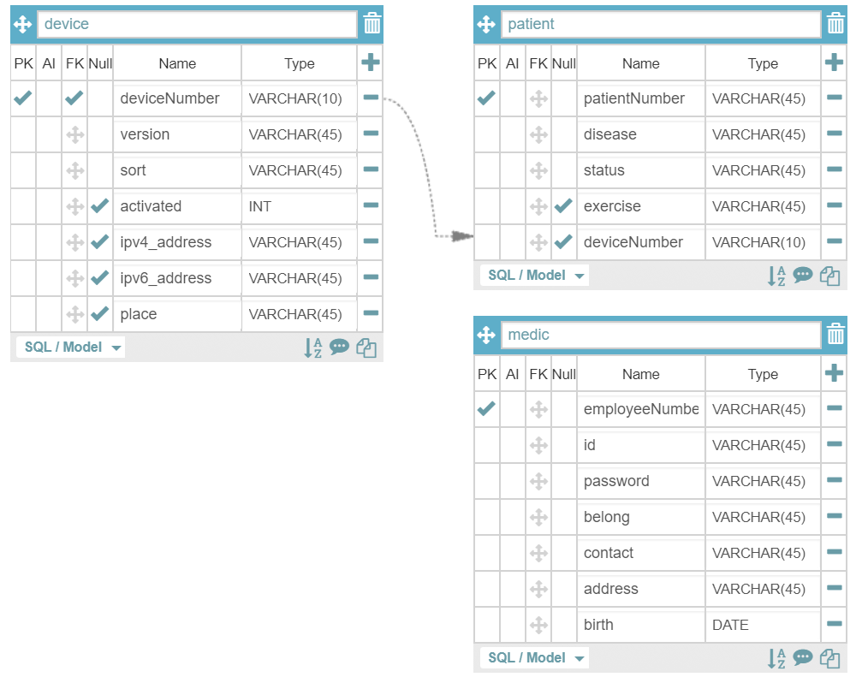

Slide 37
controller.js
exercise.js
Main Controller
exercise
measure_exercise()
docs
search_ap.js
sensor.js
project
src
controller.js
scan
accelerometor
scan_nearby_AP()
connect_APD()
getAccel()
exercise.js
sensor.js
rest_api.js
rest_api
post_device_info()
post_exercise()
search_ap.js
rest_api.js

Slide 38
controller.js
stand_by.js
docs
Main Controller
screen
refresh_screen()
connect_APD()
project
src
controller.js
service.js
sensor.js
stand_by.js
idd_rest_api
temp_hum_sensor
handle_data()
get_temp_hum()
sensor.js
server_rest_api
get_patient_info()
service.js

Slide 39
www.js
index.js, manager.js, medic.js
Express Server
User Interface
docs
manage_data.js
device_manager
patient_manager
project
src
bin
www.js
add_device()
remove_device()
edit_device()
search_device()
add_ patient()
remove_ patient()
edit_ patient()
search_ patient()
public
images
...
js
...
css
...
medic_manager
routes
index.js
add_ medic()
remove_ medic()
edit_ medic()
search_ medic()
manager.js
medic.js
routes
manage_data.js
views
...

